Slide 1


Flyme风格商业计划书模版
《魅族flyme》——互联网产品系列模版05
制作人：小佑

Slide 2
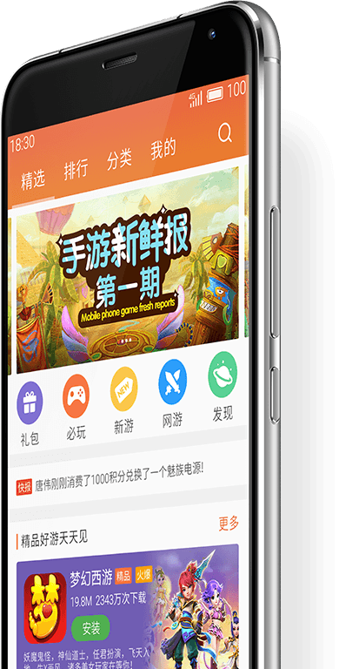
引入更多明亮色彩
让设计更多彩
我们谨慎地从自然色中挑选出更多讨好眼球的明亮色彩，
并且针对 AMOLED 发光特性进行修正。
全新色系让 Flyme 5 保持了素雅之余，看起来更活泼。

Slide 3
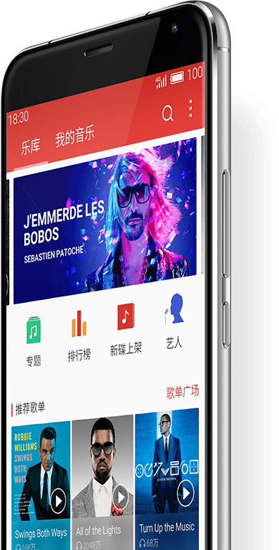
引入更多明亮色彩
让设计更多彩
我们谨慎地从自然色中挑选出更多讨好眼球的明亮色彩，
并且针对 AMOLED 发光特性进行修正。
全新色系让 Flyme 5 保持了素雅之余，看起来更活泼。

Slide 4

恰到好处的圆角设计
少了些许锋锐，多了一丝温和
我们谨慎使用生硬的矩形，与魅族主品牌一同更换更贴近人的视觉风格。控件的圆角弧度跟 mBack 腰圆保持一致，
从 ID 设计到 UI 设计的打通，种种细节体现在 Flyme 5 的各个角落。

Slide 5

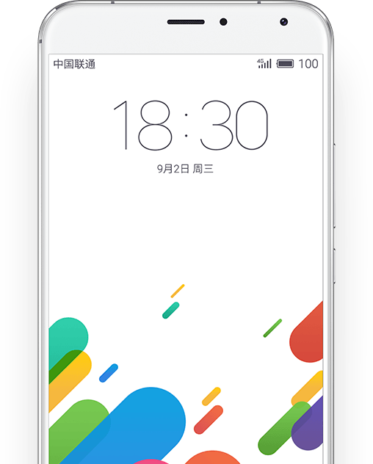

更细腻的动态细节
无论由远到近，还是由上到下，亦或是形状变化，乍一看难以察觉，但细品又如此自然。
不刻意，不追求，这种你难以察觉之细腻，继承了 Flyme 一贯淡雅的风格。

Slide 6
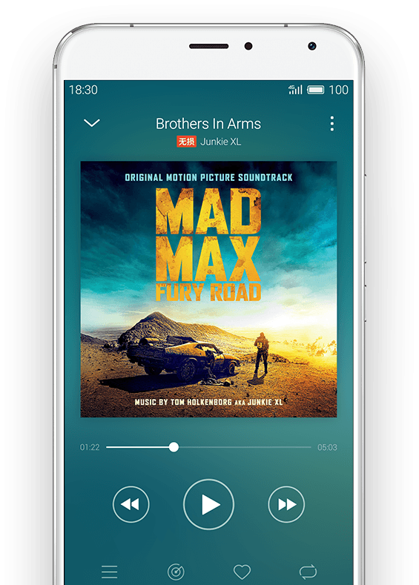

Slide 7
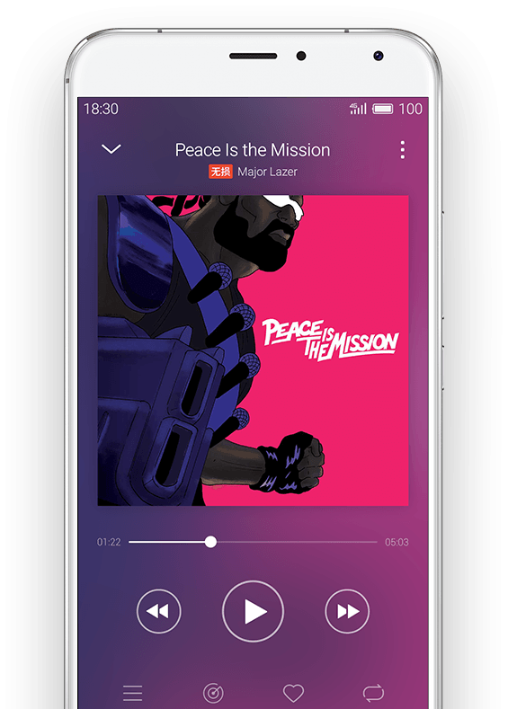

Slide 8
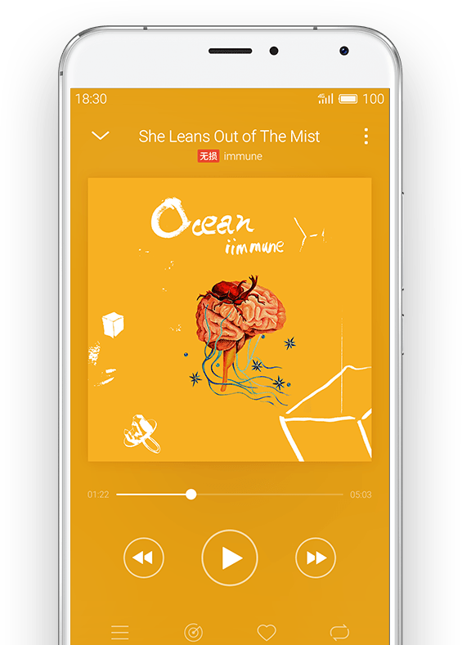

Slide 9
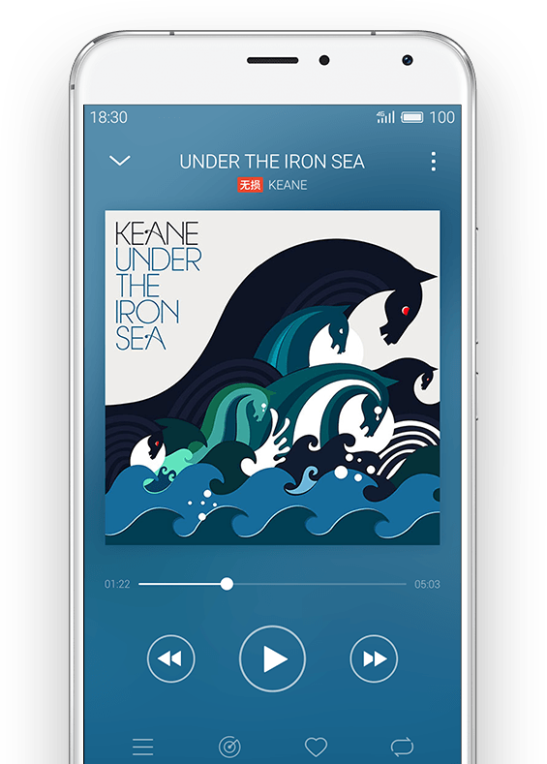

Slide 10
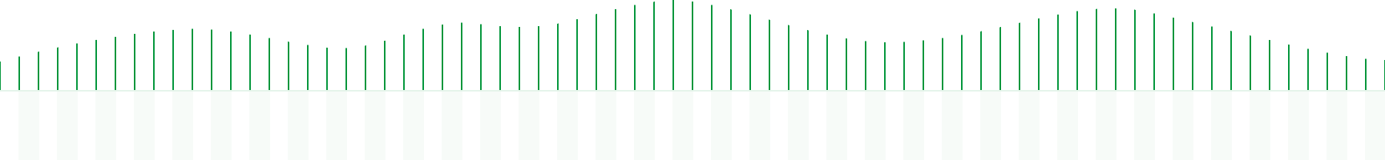
场景式节能优化
针对上百种核心使用场景，制定相应的节能优化策略，
优化系统应用功耗，让系统在稳定流畅运行的同时更加省电。
22.9%
16.6%
14.5%
外放视频功耗
主摄像头对焦功耗
音乐外音播放功耗

Slide 11
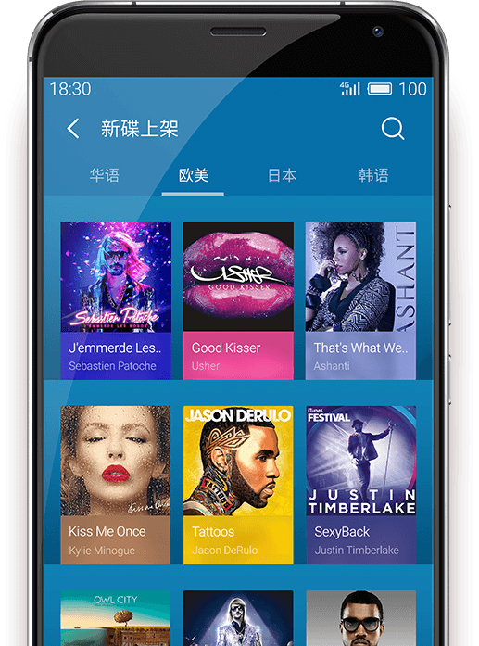


音乐随心而动
Flyme 音乐与虾米音乐战略合作，320K 高品质音乐覆盖率超过 92% ，超过 1400 万独家优质歌单，
绝对满足你挑剔的耳朵。加强色彩提取技术的使用，让界面色彩随内容而变，悦耳同时更悦目。

Slide 12
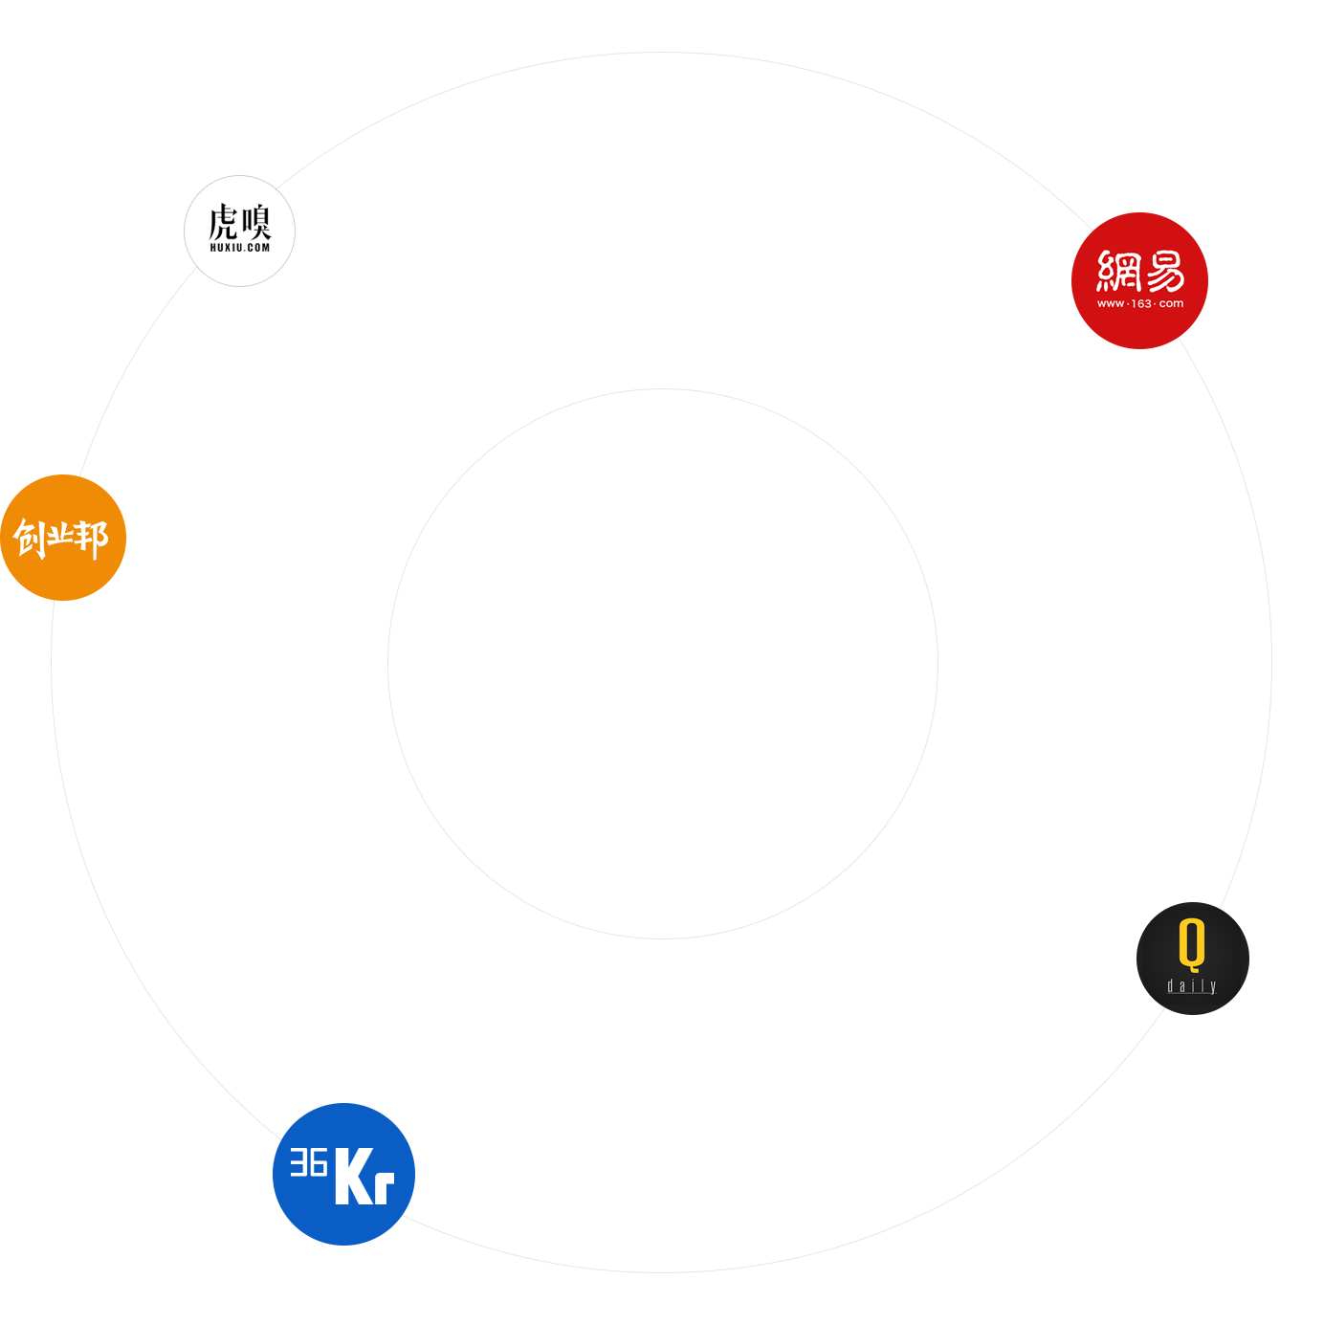
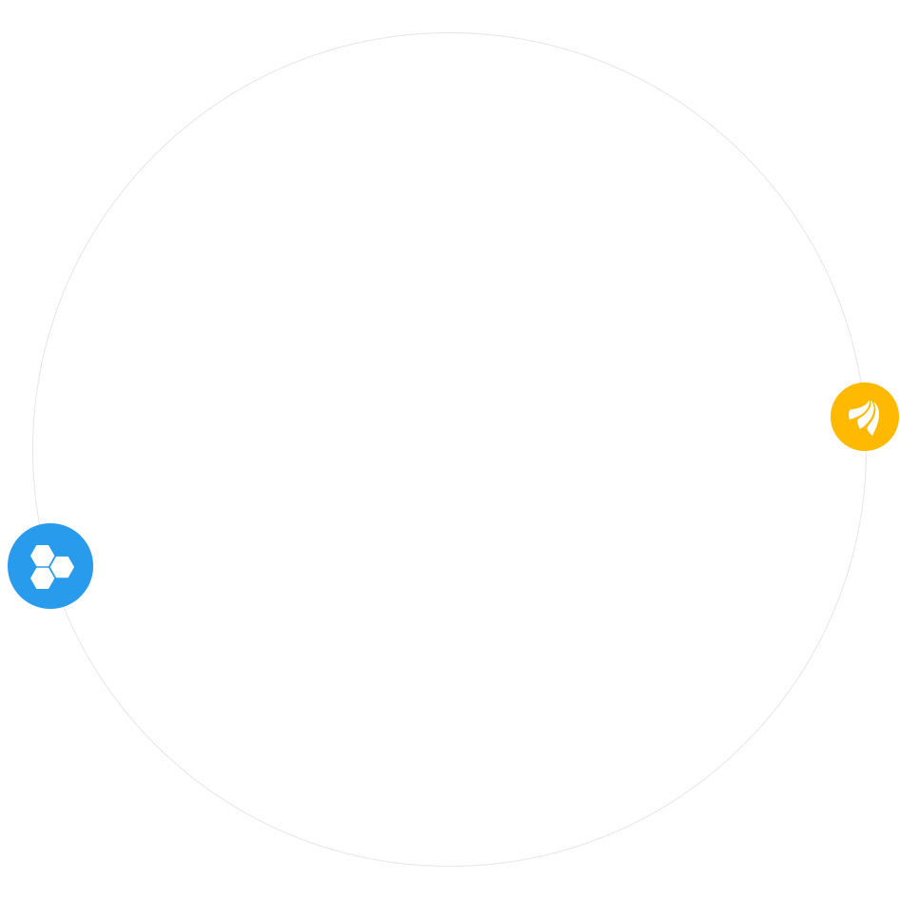
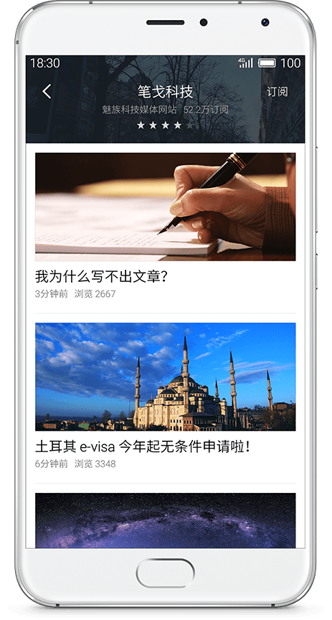
你想看的，这里都有
Flyme 联合逾 450 家在线资讯媒体，为你打造资源丰富的阅读库。根据你的阅读喜好推荐文章，让你看到的都是你关心的。

Slide 13

设计
该PPT作品素材来自：http://www.flyme.cn/
感谢魅族

